Slide 1
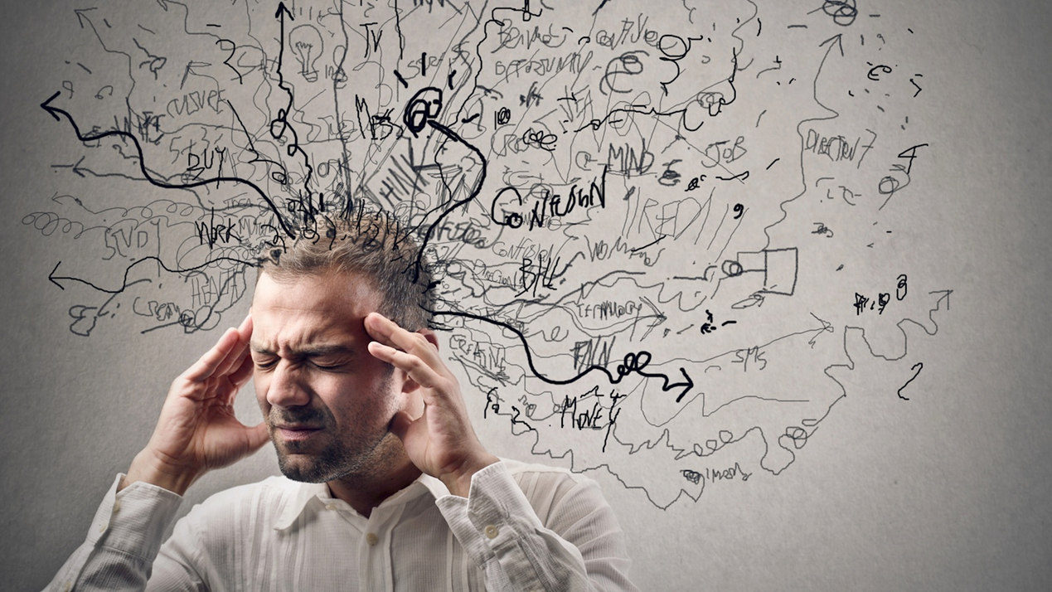
Психологическое благополучие личности в условиях «информационного многоголосия»
Артюхова Т.Ю., канд.психол.наук., доцент, руководитель психологического центра Университета, доцент кафедры педагогики и психологии с курсом ПО

Slide 2
Вопросы для ответов
Психологическое благополучие и стресс
Информационный стресс: новенькое или старенькое?
Стресс - Полезное или не полезное?
Ничего не делать? Что делать!? ДЕЛАТЬ!

Slide 3
Самодиагностика
Я всегда стремлюсь делать работу до конца, но часто не успеваю и вынужден(а) наверстывать упущенное.
Когда я смотрю на себя в зеркало, я замечаю следы усталости и переутомления на своем лице.
На учебе (работе) и дома – сплошные неприятности.
Я упорно борюсь со своими вредными привычками, но у меня не получается.
Меня беспокоит будущее.
Мне часто необходим алкоголь, сигареты или снотворное, чтобы расслабиться после напряженного дня.
Вокруг происходят такие перемены, что голова идет кругом.
Я люблю свою семью и друзей, но часто вместе с ними я испытываю скуку и пустоту.
В жизни я ничего не достиг(ла) и часто испытываю разочарование в самой себе.

Slide 4
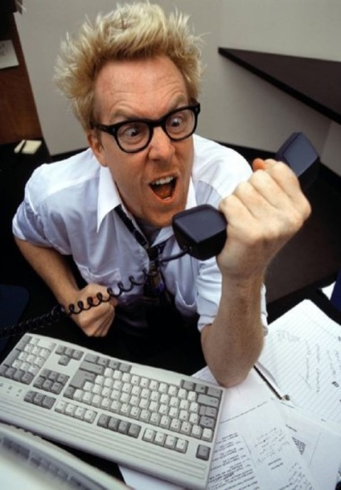
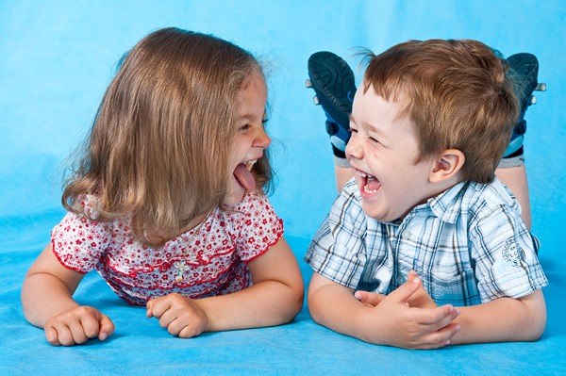
Что такое стресс?
Стресс – реакция организма на внешнее воздействие, нарушающее его стабильное состояние
Эустресс
Дистресс

Slide 5
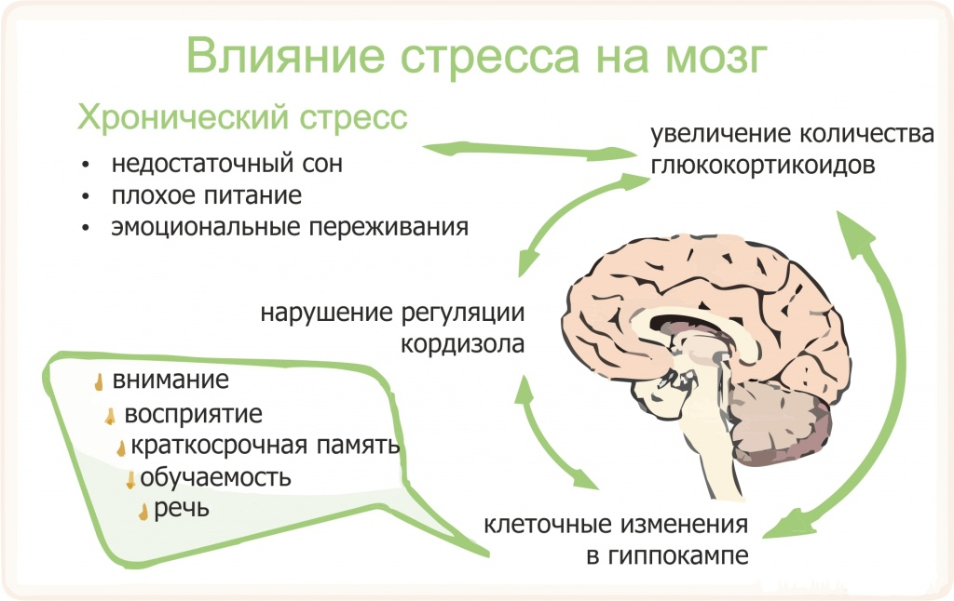
Что такое стресс?

Slide 7
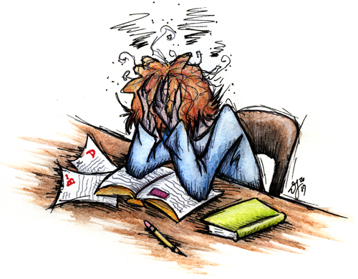

Slide 9
Информационный стресс: новенькое или старенькое?
В.А. Бодров: Информационный стресс - один из видов профессионального стресса психологической природы

Slide 10
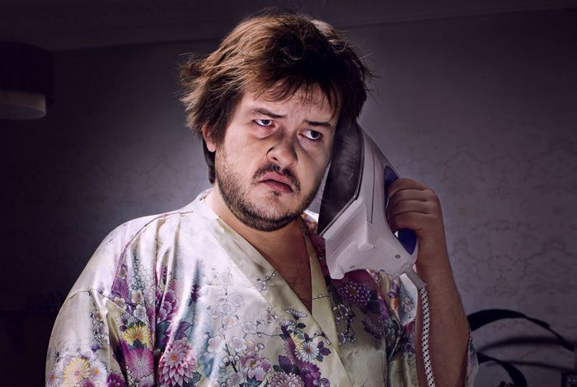
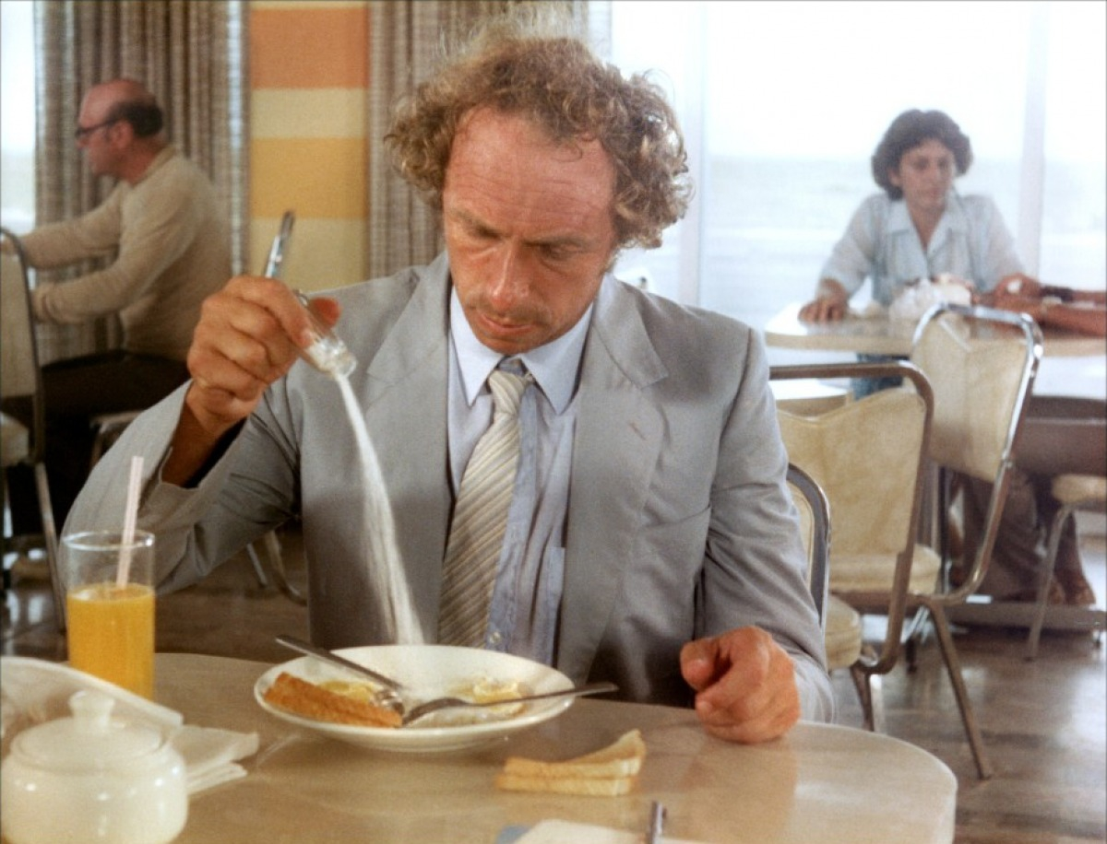
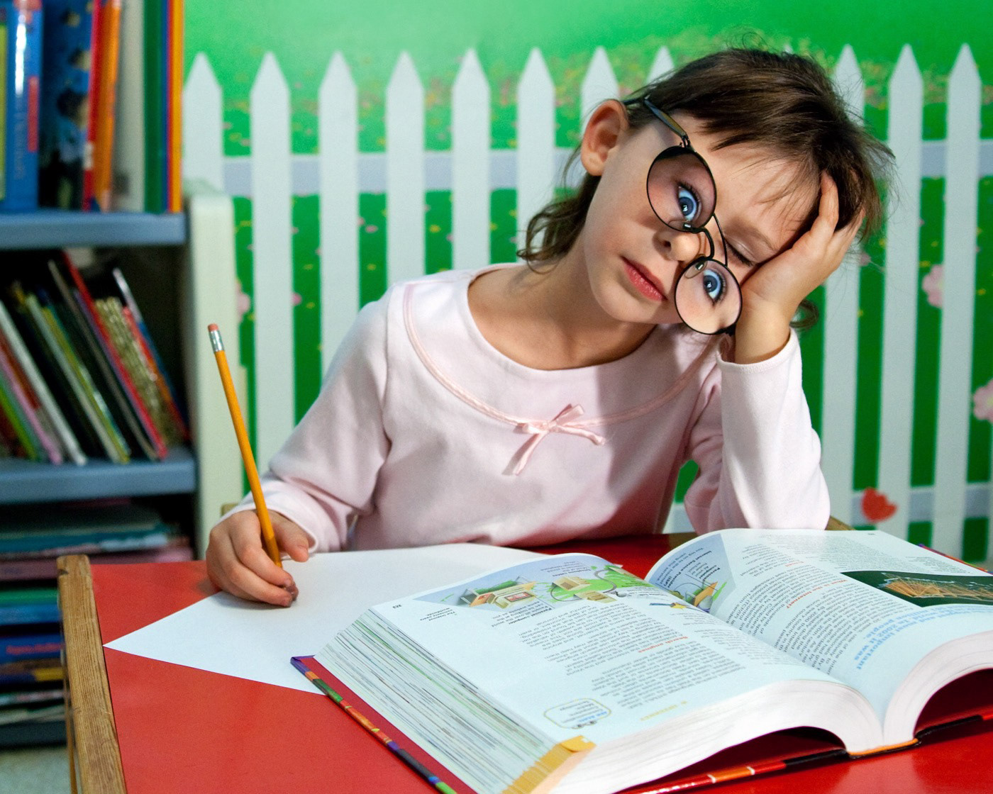
ПОСЛЕДСТВИЯ ИНФОРМАЦИОННОГО СТРЕССА
СНИЖНИЕ ОБЪЕМА И КОНЦЕНТРАЦИИ ВНИМАНИЯ,
УСИЛЕНИЕ ОТВЛЕКАЕМОСТИ И НЕВОЗМОЖНОСТИ СОСРЕДОТОЧИТЬСЯ НА ОБЪЕКТЕ,
СНИЖЕНИЕ КАЧЕСТВА ПАМЯТИ,
УВЕЛИЧЕНИЕ ОШИБОК В РАБОТЕ И ПРОЧ.,
ПОЯВЛЯЕТСЯ ЧУВСТВО ОДИНОЧЕСТВА И ИЗОЛИРОВАННОСТИ…

Slide 12
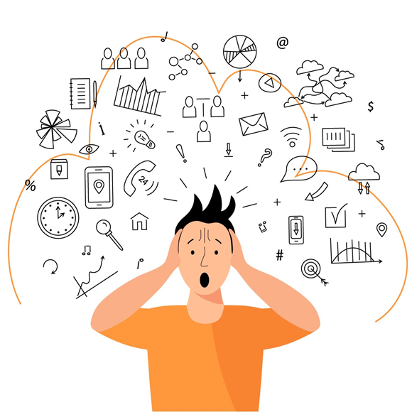

Slide 13
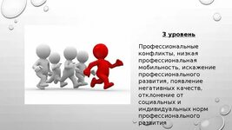
ЧТО ДАЛЬШЕ???

Slide 14
Стресс - Полезное или не полезное?

Slide 15
Ничего не делать? Что делать!? ДЕЛАТЬ!!!

Slide 18
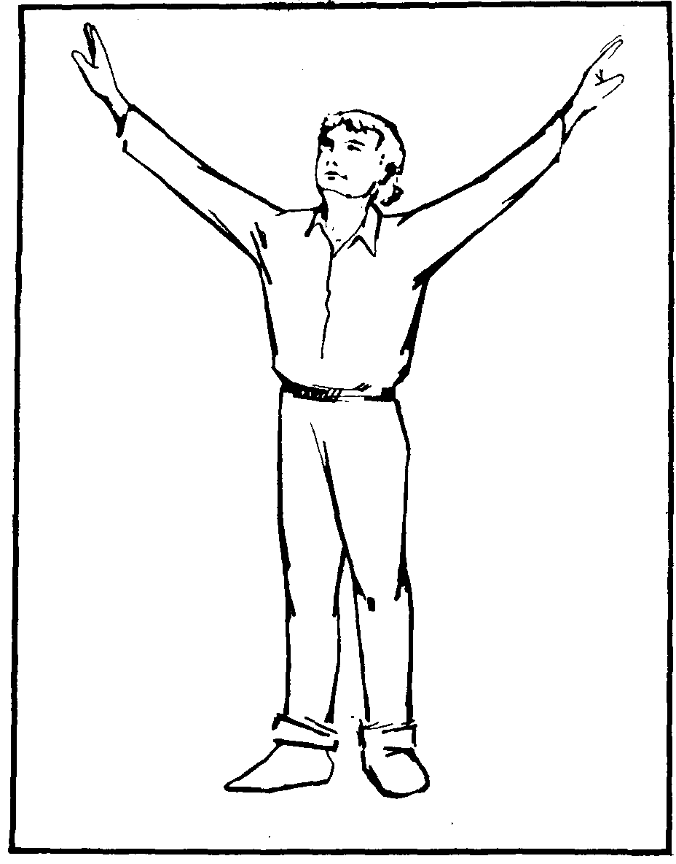
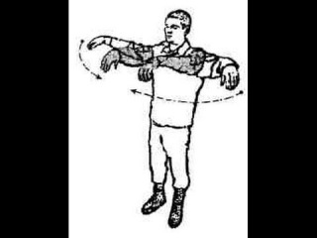
Упражнения, 5 минут для себя
https://psycop.ru/psixosomatika/samoregulyacia-xasaya-alieva.html
Расхождение рук. Встаньте прямо, закройте глаза, вытяните руки вперед, но следите за тем, чтобы они были расслаблены. Силой мысли заставьте руки расходиться в стороны. Чтобы было проще, представьте ситуацию или образ, который заставляет руки расходиться, например, как вы радуетесь встречи с другом.

Slide 19
2. Схождение рук. Силой мысли сведите руки перед собой. Обычно это упражнение дается проще, чем первое. Если в какой-то момент возникнут затруднения, то улыбнитесь. Это поможет расслабиться и закончить упражнение.

Slide 20
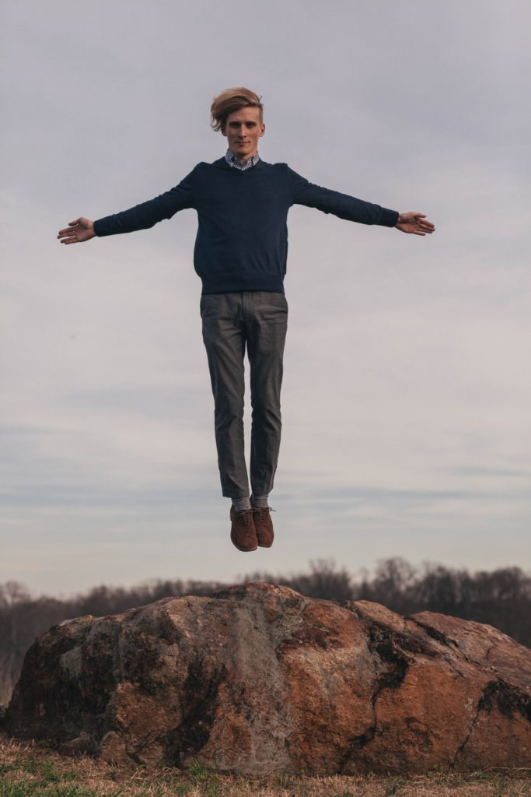
3. Левитация рук/полет. Встаньте прямо, опустите руки вниз по бокам. Лучше закрыть глаза, чтобы не отвлекаться на посторонние раздражители. Можно концентрироваться на одной из ладоней, это тоже позволит избавиться от посторонних мыслей. Теперь представьте, что вы находитесь в невесомости, ваша рука поднимается, за ней поднимается вторая. Они похожи на крылья, вы будто парите. Если не удается с первого раза, то вернитесь к первым двум упражнениям, а потом повторите левитацию.
Левитация устраняет физическую и психическую усталость. Благодаря этому можно предотвратить и устранить психофизиологическое истощение. Это главное упражнения для обретения гармонии и свободы. Оно дарит состояние эйфории, вдохновляет, воодушевляет.

Slide 21
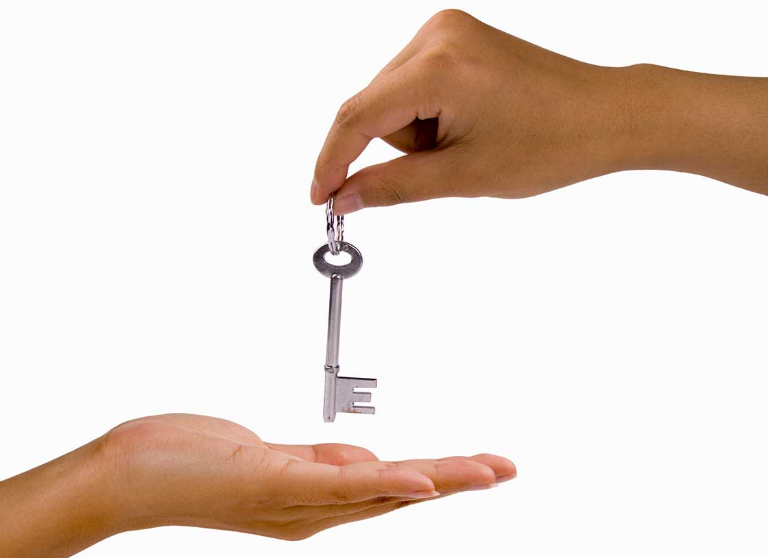
4. Автоколебания тела: происходят сами собой по мере расслабления тела. Если предыдущие упражнения получились, то с этим проблем не возникнет. Встаньте прямо, опустите руки по швам, представьте, что вы травинка. Вас покачивает от ветра. Вы максимально расслаблены, движение легки и гармоничны. Если автоколебание не происходит, то создайте его искусственным путем: сложите руки на груди и плавно качайтесь.
Это упражнение улучшает координацию движений, которая повышает стрессоустойчивость и способность принимать рациональные решения в экстремальных ситуациях.

Slide 22
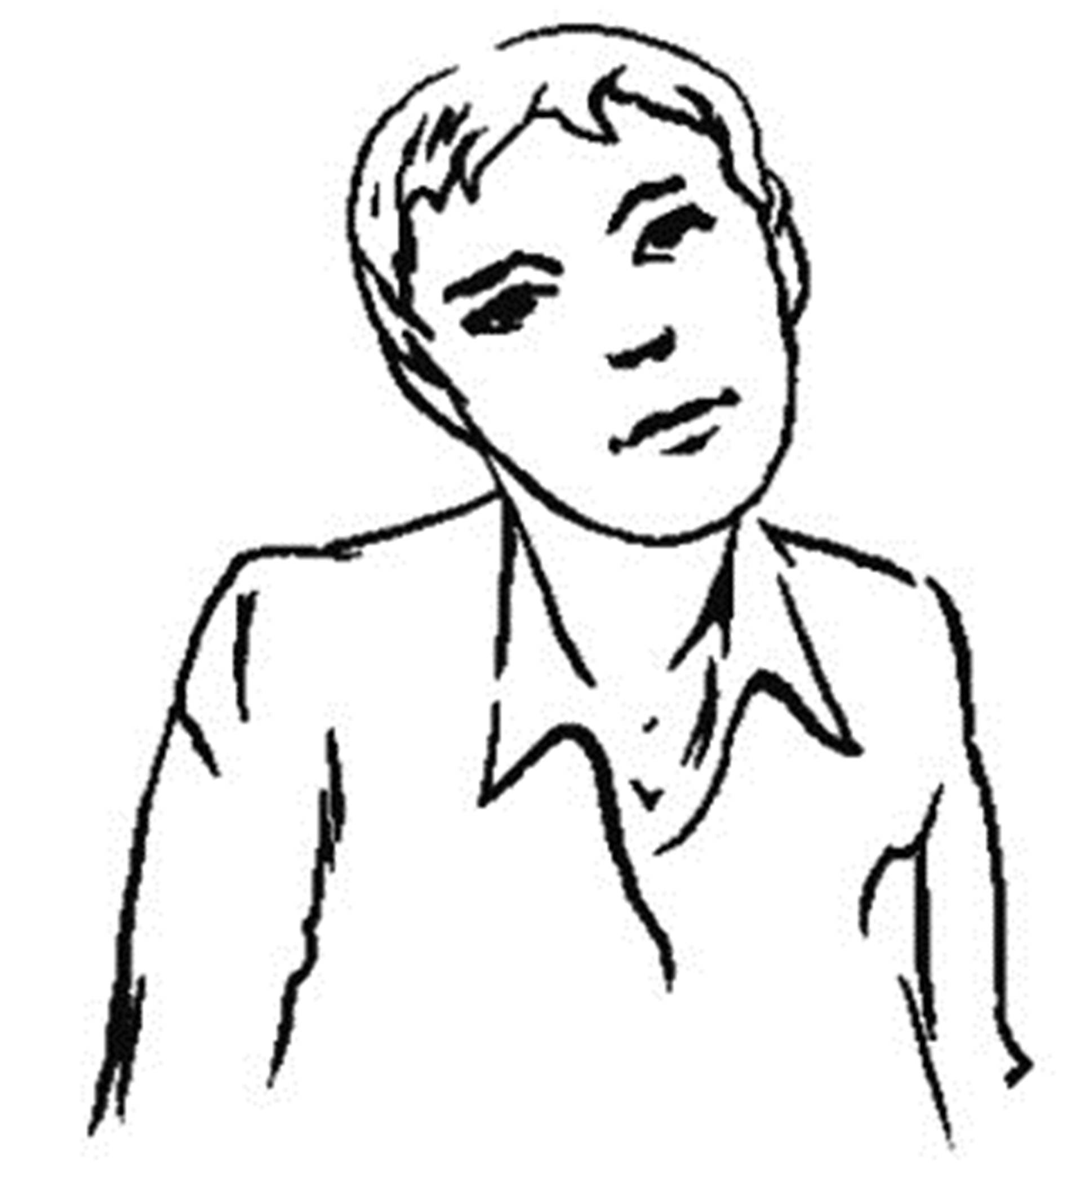
5. Движения головой: Займите удобное положение (сидя или стоя), расслабьте шею. Пошлите мысленный сигнал голове, чтобы она начала раскачиваться из стороны в сторону. Если на каком-то этапе возникнет боль, то помассируйте это место.
Данное упражнение улучшает кровоснабжение мозга и когнитивные способности.

Slide 23
Практикум для снятия стресса

Slide 30
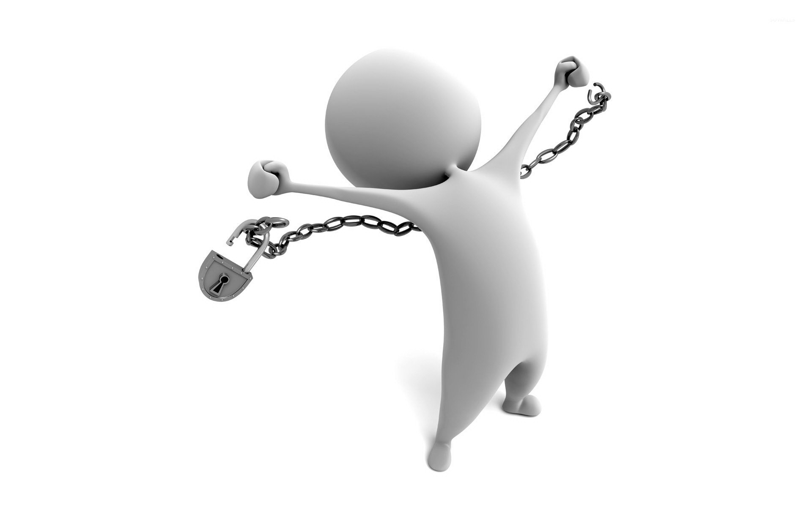
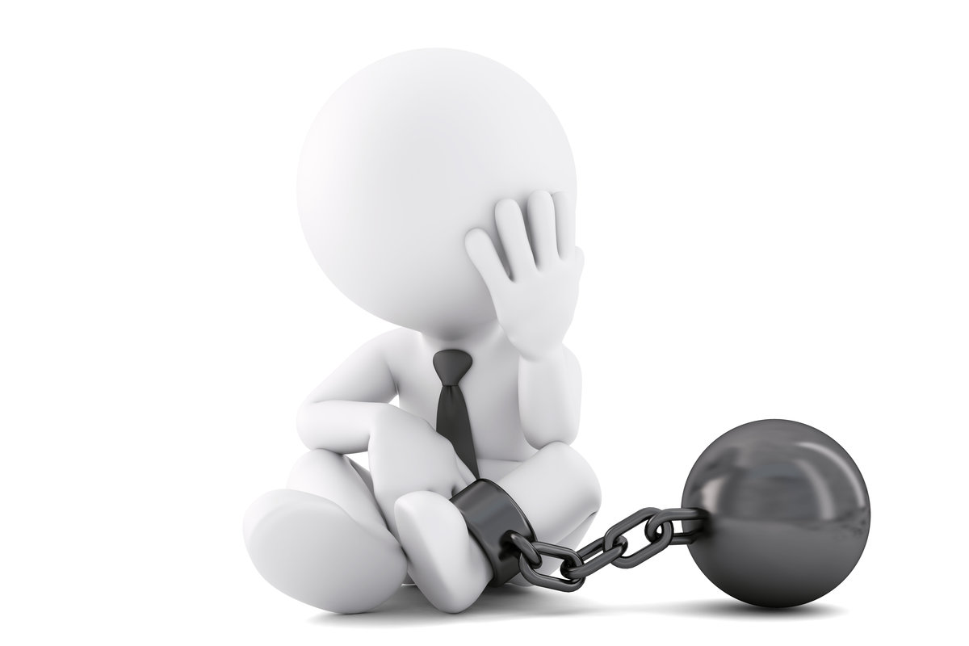
С уважением, Артюхова Татьяна Юрьевна +79835041689 tartjuchova@mail.ru https://krasgmu.ru/index.php?page[common]=dept&id=322

